Slide 1


5-8 классы
Программирование на C++
Презентация занятия
Функции.
Часть 2.
12 занятие
2020

Slide 2
Программирование на C++
Теоретическая часть
Функции.
Часть 2.
12 занятие
2020

Slide 3



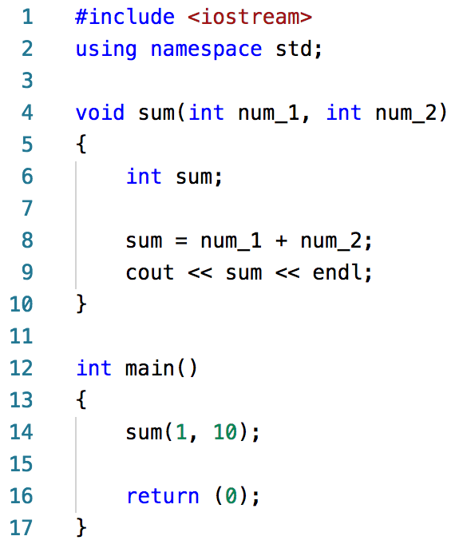

ФУНКЦИИ
ЧАСТЬ 2
3
Тема: Функции. Часть 2.
inginirium.ru

Slide 4
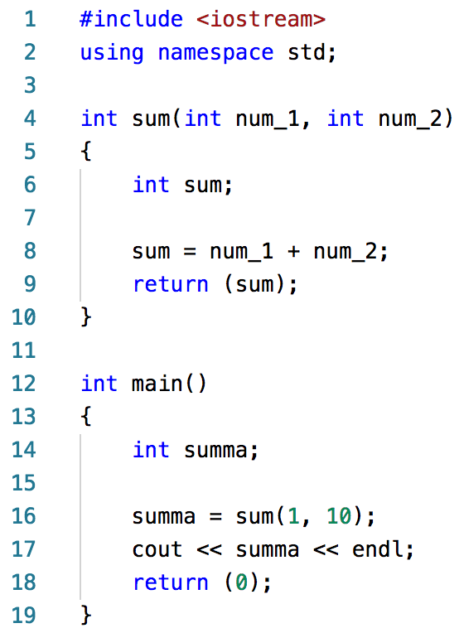
ФУНКЦИИ
ЧАСТЬ 2
4
Тема: Функции. Часть 2.
Давайте создадим простую функцию, которая возвращает сумму двух параметров.
Функция sum принимает два параметра типа int, и возвращает int.
inginirium.ru

Slide 5
ФУНКЦИИ
ЧАСТЬ 2
5
Тема: Функции. Часть 2.
Множество параметров
Вы можете определить в функции столько параметров, сколько вы захотите, разделяя их запятыми.
(Суммирование не двух чисел, а трёх, четырёх и т д)
inginirium.ru

Slide 6
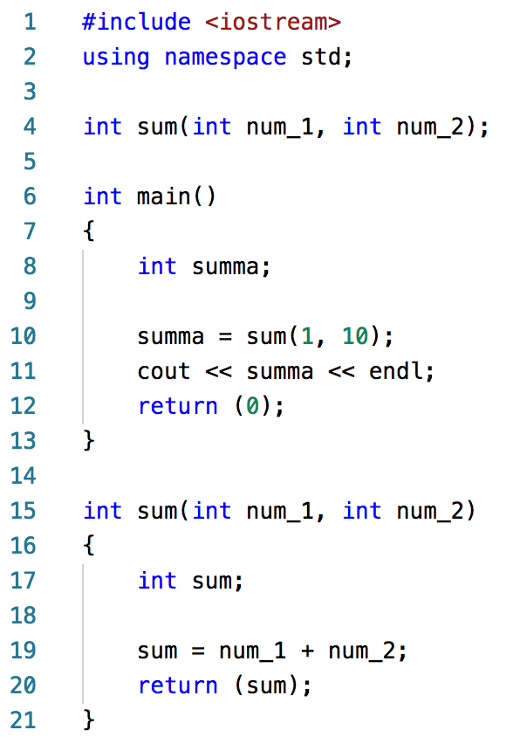
ФУНКЦИИ
ЧАСТЬ 2
6
Тема: Функции. Часть 2.
Размещение объявления функции после main() приведет к ошибке.
НО!
Объявление функции, или прототип функции сообщает компилятору имя функции и как ее вызвать. Тело функции может быть объявлено отдельно.
Например:
inginirium.ru

Slide 7
ФУНКЦИИ
ЧАСТЬ 2
7
Тема: Функции. Часть 2.
Объявление(declaration) функции необходимо при ее определении(definition) в одном исходном файле и вызове в другом файле. В таком случае, вам необходимо объявить функцию вверху файла, вызывающего функцию.
inginirium.ru

Slide 8
Программирование на C++
Практическая часть
Функции.
Часть 2.
12 занятие
2020

Slide 9

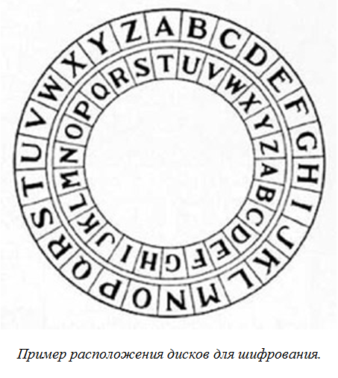
ФУНКЦИИ
ЧАСТЬ 2
9
Тема: Функции. Часть 2.
Задание 1
inginirium.ru

Slide 10
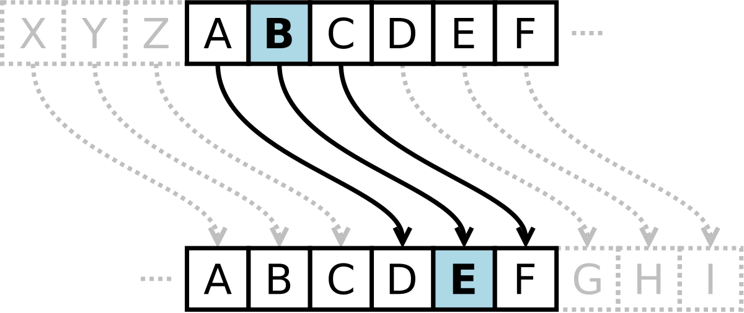
ФУНКЦИИ
ЧАСТЬ 2
10
Тема: Функции. Часть 2.
Задание 1
Реализовать шифр Цезаря. Написать функцию, которая будет применять шифр Цезаря к строке, переданной в качестве параметра функции. Реализовать для букв нижнего регистра. Смещение по алфавиту - 10 позиций
*Для верхнего регистра
inginirium.ru

Slide 11
ФУНКЦИИ
ЧАСТЬ 2
12
Тема: Функции. Часть 2.
Задание 2
Улучшить функцию из задания 2. На вход функции подают целое число - значение, на которое и происходит сдвиг по алфавиту.
*Реализовать функцию дешифровки (расшифровать строку обратно)
inginirium.ru

